Slide 1




Unidad de Aprendizaje
FUNDAMENTOS DE PROGRAMACIÓN
Tema:
Introducción
Mtro. Yaroslaf Aarón Albarrán Fernández
Ingeniería en Sistemas Inteligentes
Universidad Autónoma del Estado de México
Unidad Académica Profesional Nezahualcóyotl

Slide 2


DIRECTORIO DE LA UAEM Dr. en D. Jorge Olvera García Rector Dr. en Ed. Alfredo Barrera Baca Secretario de Docencia Dra. en Est. Lat. Ángeles Ma. del Rosario Pérez Bernal Secretaria de Investigación y Estudios Avanzados Dr. en D. José Benjamín Bernal Suárez Secretario de Rectoría Mtra. en E. P. D. Ivett Tinoco García Secretaria de Difusión Cultural Mtro. en C. I. Ricardo Joya Cepeda Secretario de Extensión Vinculación Mtro. en E. Javier González Martínez Secretario de Administración Dr. en C. Pol. Manuel Hernández Luna Secretario de Planeación y Desarrollo Institucional Mtra. en A. Ed. Yolanda E. Ballesteros Sentíes Secretaria de Cooperación Internacional Dr. en. D Hiram Raúl Piña Libien Abogado General Lic. en Com. Juan Portilla Estrada Director General de Comunicación Universitaria Lic. Jorge Bernaldez García Secretario Técnico de la Rectoría Mtro. en A. Emilio Tovar Pérez Director General de Centros Universitarios y Unidades Académicas Profesionales Mtro. en A. Ignacio Gutiérrez Padilla Contralor | DIRECTORIO DE LA UAP-NEZAHUALCÓYOTL Dr. en C.E. Luis Ramón López Gutiérrez Coordinador Dr. en F.M. Israel Gutiérrez González Subdirector Académico Lic. en E. Alfredo Ríos Flores Subdirector Administrativo Dra. en C. S. María Luisa Quintero Soto Coordinadora de Investigación y Estudios Avanzados Lic. en A. E. Víctor Manuel Durán López Coordinador de Planeación y Desarrollo Institucional Dr. en E. Selene Jiménez Bautista Coordinadora de la Licenciatura en Comercio Internacional Dra. en C. Georgina Contreras Landgrave Coordinadora de la Licenciatura en Educación para la Salud Dra. en C. Dora María Calderón Nepamuceno Coordinadora de Ingeniería en Sistemas Inteligentes Mtro. en C. Juan Antonio Jiménez García Coordinador de Ingeniería en Transporte

Slide 3
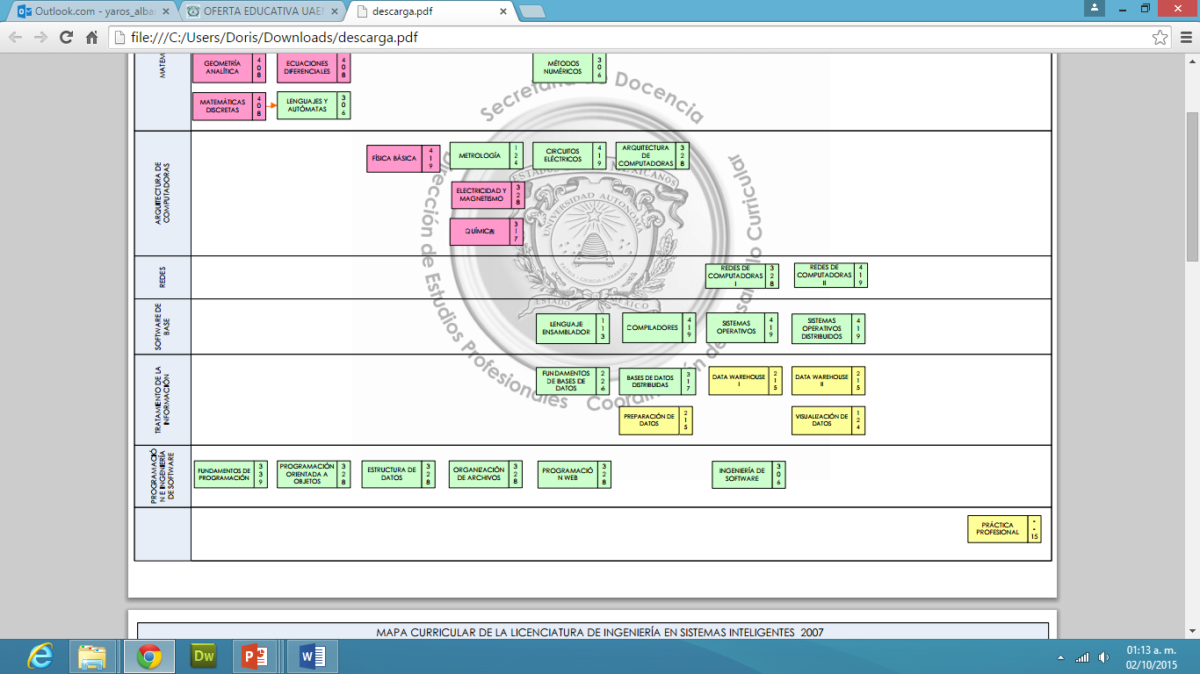
Ubicación de la asignatura de Fundamentos de Programación dentro del programa de la Lic. en Ingeniería en Sistemas Inteligentes

Slide 4
Programas de estudios por competencias en la Lic. en Ingeniería en Sistemas Inteligentes
ESPACIO ACADÉMICO: UNIDAD ACADÉMICA PROFESIONAL NEZAHUALCÓYOTL
PROGRAMA EDUCATIVO: LICENCIATURA EN INGENIERÍA EN SISTEMAS INTELIGENTES |  |  |  |  |  |  | ÁREA DE DOCENCIA: INGENIERIA Y TECNOLOGIA
APROBACIÓN POR LOS H.H. CONSEJOS ACADÉMICOS Y DE GOBIERNO |  |  | FECHA: |  |  |  | Programa Elaborado por: M. en C.n Yaroslaf Aarón Albarrán Fernández
NOMBRE DE LA UNIDAD DE APRENDIZAJE: FUNDAMENTOS DE PROGRAMACIÓN |  |  |  |  |  |  |  | FECHA: SEPTIEMBRE DE 2007
CLAVE | HORAS DE TEORÍA | HORAS DE PRÁCTICA |  | TOTAL DE HORAS | CRÉDITOS | TIPO DE UNIDAD DE APRENDIZAJE |  | CARÁCTER DE LA UNIDAD DE APRENDIZAJE | NUCLEO DE FORMACIÓN
L40628 | 4 | 2 |  | 6 | 9 | Programación e Ingeniería de Software |  | OBLIGATORIA | SUSTANTIVO
Prerrequisitos: Conocimientos de Computación |  | Unidad de aprendizaje Antecedente: NINGUNO |  |  |  | Unidad de aprendizaje Consecuente: NINGUNO

Slide 5
FUNDAMENTOS DE PROGRAMACIÓN
Objetivos
Conocerá los conceptos básicos de la programación para la utilización del mismo en el transcurso del curso.
Desarrollara la capacidad de abstracción para reconocer y resolver problemas de otras disciplinas por medio de la algoritmia en su solución.
Conocerá y utilizara las estructuras de control, como una herramienta útil en la solución de problema de programación
Conocerá las ventajas de la utilización de las funciones para programar, para su posterior implementación.
Conocerá y utilizara estructuras de datos más avanzadas, como arreglos y struct, como herramientas para soluciones de problemas más complejos.
Conocerá e implementara los conceptos de archivos en C, como únicos medios para su solución.

Slide 6
Contenido Sintético
Fundamentos de programacioón.
Unidad I
1. Introducción
2. Antecedentes de programación.
3. Fundamentos del lenguaje.
4. Estructura del programa.
4.1.Comentarios.
4.2. Palabras reservadas.
4.3. Identificadores
4.4. Tipos de variables.
4.5. Calificadores.
4.6. Variables de entorno
4.7. Constantes.
4.8. Secuencias de escape.
4.9. Operadores Aritméticos.
4.10. Operadores de Asignación
4.10. Jerarquía de operadores.
5. Entrada y salida de datos.
6. Sentencia if-else.

Slide 7
1.- Introducción.
Los pasos que se abordan para crear el codo fuente de un programa También informático pero que es un programa informático.
Un programa es una secuencia de instrucciones escritas para realizar una tarea específica ejecutada por el hardware o dispositivo estos son importantes ya que permiten en muchas ocasiones el funcionamiento de equipos informáticos ya que sin ellos serían como una persona con muerte cerebral.
Se conocen como programadores a aquellos encargados de desarrollar códigos con instrucciones para que el software se comporte de una u otra manera de acuerdo con las órdenes recibe
Lenguajes de programación
Es un lenguaje diseñado para expresar procesos que pueden ser llevados a cabo por maquinas como las computadoras en este curso utilisaremos un leguaje de programación conocido como “C” originalmente desarrollado por Dennis M.Ritchie entre 1969 y 1972 en los laboratorios de Bell como evolución del anterior lenguaje B. Al igual que B este es un leguje orientado a la implementación de sistemas operativos, concretamente unix. C es apreciado por su eficiencia del código que produce y es el lenguaje de programación más popular.

Slide 8
Compilador.
Es un programa informático que traduce un programa escrito a un lenguaje de programación a otro lenguaje de programación .Usualmente el segundo lenguaje es el lenguaje maquina aunque también puede ser u8n lenguaje intermedio o simplemente texto .A este proceso de traducción sele llama copulación
2. Antecedentes de la programación.
Los primeros lenguajes de programación surgieron de la idea de charles Baddage(matemático británico y científico de la computación) con la colaboración de la hija de Lord Byrond Lady ada countess of lovelance ala que debe su nombre el lenguaje ADA (lenguaje de programación multipropósitos orientado a objetos y concurrente) creado por la DOD en los años 70 Baddage construyo y diseño la maquina diferencial para calcular polinomios después diseño la maquina analítica de propósitos multiples que podría resol ver cualquier operación matemáticas pero murió antes de terminarla a causa del escepticismo de sus patrocinadores y que no había la tecnología necesaria .

Slide 9
Un suceso importante en la historia de la programación fue el uso de tarjetas perforadas para alimentar la computadora esto fue propuesto por Lady ada countess of lovelance la cual es considerada la primer programadora de la historia entre 1860 y 1924 un asistente de oficina llamado Herman hollerit desarrollo un sistema para facilitar la tarea del censo mediante tarjetas perforadas y un sistema de circuitos eléctricos capas de leer 60 tarjetas por minuto realizando el seso de 1890 ahorrando tiempo y dinero .Mas tarde fundo la tabulate machine y e 1924 tras un par de fusiones nació IBM .
En los 50 los 2 primeros lenguajes de programación modernos cuyos descendientes a un continúan siendo útiles son.
FORTRAN: es un lenguaje de programación de alto nivel de propósitos generales que esta especialmente adaptado para el cálculo numérico y la computación científica.
LISP: es una familia de lenguaje de programación de computadoras en un principio fue creado como una notación matemática practica para los lenguajes de programación basado en el calculos, este lenguaje de programación se convirtió rápidamente en el favorito de los investigadores de inteligencia artificial.

Slide 10
Entre 1868 y 1979trajo un gran florecimiento de lenguajes de programación. La mayoría de los lenguajes de programación mas importantes y actuales se inventaron en este tiempo los avances y desarrollos de lenguajes de programación fueron.
Simula invento en la década de 1960 por nygaard y la programación orientada a objetos .
Un lenguaje de sistemas denominado c es creado por Dennis Ritchie y Ken Thomson en los laboratorios Bell en 1973.
Smalltalk proporciona un comple diseño de lenguaje orientado a objetos.
Prolog diseña en 1972 el primer lenguaje de programación lógico diseñado por colmeraure ,roussel y kowalaski
ML construye un sistema de tipo polinómico en el tope de Lisp,pionero en lenguaje funcional de programación de tipo estatico
En la de cada de 1890 fueron años de consolidación relativa en los lenguajes imperativos .En ves de inventar nuevos paradigmas ,se comenzó a trabajar atra vez de las ideas inventadas en la década anterior c++ combinaba la programación orientada a objetos y la programación sistemas. El gobierno de estados unidos estandarizo Ada un lenguaje de programación destinados a ser utilizado por contratistas de defensa en Japón y otros países se gastaron grandes cantidades de dinero para investigar los lenguajes de programación de °5 generación que incorporaban construcciones de la programación lógica.

Slide 11
Una nueva tendencia importante en el diseño de lenguaje era un mayor enfoque en la programación del sistema a gran escala de unidades de código .Modula, Ada y ML desarrollaron sistemas de módulos notables en la década de 1980. Los sistemas de modulo eran relacionados con frecuencia con construcción de programación genérica, que serían, en esencia, módulos paramétricos.
La década de 1990 la era de internet
El rápido del internet en al década de 1990 fue el siguiente gran acontecimiento histórico para los lenguajes de programación. con la apertura de un a plataforma total mente nueva para los sistemas informáticos internet creo una nueva oportunidad adoptar nuevos lenguajes de programación java se volvió popular gracias a su pronta integración al navegador web nestcape navigator y varios lenguajes de scriping alcanzaron un amplio uso en el desarrollo de aplicaciones personalizadas para servidores web. En esta década no hubo muchas novedades pero si muchas tres combinaciones y maduraciones de ideas anteriores.

Slide 12
3. Fundamentos del lenguaje de programación
El lenguaje C se conoce como un lenguaje compilado. Existen dos tipos de lenguaje: interpretados y compilados. Los interpretados son aquellos que necesitan del código fuente para funcionar (P.ej: Basic). Los compilados convierten el código fuente en un fichero objeto y éste en un fichero ejecutable. Este es el caso del lenguaje C.
Podemos decir que el lenguaje C es un lenguaje de nivel medio, ya que combina elementos de lenguaje de alto nivel con la funcionalidad del lenguaje ensamblador. Es un lenguaje estructurado, ya que permite crear procedimientos en bloques dentro de otros procedimientos. Hay que destacar que el C es un lenguaje portable, ya que permite utilizar el mismo código en diferentes equipos y sistemas informáticos: el lenguaje es independiente de la arquitectura de cualquier máquina en particular.
Por último solo queda decir que el C es un lenguaje relativamente pequeño; se puede describir en poco espacio y aprender rápidamente. Este es sin duda el objetivo de éste curso. No pretende ser un completo manual de la programación, sinó una base útil para que cualquiera pueda introducirse en este apasionante mundo.
Aunque en principio cualquier compilador de C es válido, para seguir este curso se recomienda utilizar el compilador Turbo C/C++ o bien Borland C++.

Slide 13
4.Estructura del programa.
Todo programa en C consta de una o más funciones, una de las cuales se llama main. El programa comienza con esta función, desde la cual es posible llamar a otras funciones.
Cada función estará formada por la cabecera de la función, compuesta por el nombre de la misma y la lista de argumentos (si los hubiese), la declaración de las variables a utilizar y la secuencia de sentencias a ejecutar.
Ejemplo:
definición de las librerías
declaraciones globales
main( ) {
variables locales
bloque
}
funcion1( ) {
variables locales
bloque }

Slide 14
  4.1. Comentarios
A la hora de programar es conveniente añadir comentarios (cuantos más mejor) para poder saber que función tiene cada parte del código, en caso de que no lo utilicemos durante algún tiempo. Además facilitaremos el trabajo a otros programadores que puedan utilizar nuestro archivo fuente.
Para poner comentarios en un programa escrito en C usamos los símbolos /* y */:
/* Este es un ejemplo de comentario */
/* Un comentario también puede estar escrito en varias líneas */
El símbolo /* se coloca al principio del comentario y el símbolo */ al final.
El comentario, contenido entre estos dos símbolos, no será tenido en cuenta por el compilador.

Slide 15
  4.2.Palabras reservadas.
Existen una serie de indicadores reservados, con una finalidad determinada, que no podemos utilizar como identificadores.
A continuación vemos algunas de estas palabras clave:
char int float double if
else do while for switch
short long extern static default
continue break register sizeof typedef

Slide 16
  4.3. Identificadores.
Un identificador; es el nombre que damos a las variables y funciones. Está formado por una secuencia de letras y dígitos, aunque también acepta el carácter de subrayado _. Por contra no acepta los acentos ni la ñ/Ñ.
El primer carácter de un identificador no puede ser un número, es decir que debe ser una letra o el símbolo _.
Se diferencian las mayúsculas de las minúsculas, así num, Num y nuM son distintos identificadores.
A continuación vemos algunos ejemplos de identificadores válidos y no válidos:
Válidos No válidos
_num 1num
var1 número2
fecha_nac año_nac

Slide 17
  4.4. Tipos de variables.
En 'C' existen básicamente cuatro tipos de datos, aunque como se verá después, podremos definir nuestros propios tipos de datos a partir de estos cuatro. A continuación se detalla su nombre, el tamaño que ocupa en memoria y el rango de sus posibles valores.
Un tipo de dato, se definen como un conjunto de valores que puede tener una variables, junto con ciertas operaciones que se pueden realizar con ellas.

Slide 18
TABLA CON LOS TIPOS DE DATOS PREDEFINIDOS EN C
>ENTEROS: números completos y sus negativos
Palabra reservada: | Ejemplo | Tamaño (byte) | Rango de valores
int | -850 | 2 | -32767 a 32767
VARIANTES DE ENTEROS
short int | -10 | 1 | -128 a 127
unsigned int | 45689 | 2 | 0 a 65535
long int | 588458 | 4 | -2147483648 a 2147483647
unsigned long | 20000 | 4 | 0 a 4294967295
>REALES: números con decimales o punto flotante
Palabra reservada: | Ejemplo | Tamaño (byte) | Rango de valores
float | 85 | 4 | 3.4x10⁻³⁸ a 3.4x10³⁸
VARIANTES DE LOS REALES
double | 0.0058 | 8 | 1.7x10⁻³⁰⁸ a 1.7x10³⁰⁸
long double | 1.00E-07 | 10 | 3.4x10⁻⁴⁹³² a 1.1x10⁴⁹³²
>CARÁCTER: letras, digitos, símbolos, signos de puntuación.
Palabra reservada: | Ejemplo | Tamaño (byte) | Rango de valores
char | 'O' | 1 | 0 ......255

Slide 19
  4.5.-Calificadores.
  Los calificadores de tipo tienen la misión de modificar el rango de valores de un determinado tipo de variable. Estos calificadores son cuatro:
signed
Le indica a la variable que va a llevar signo. Es el utilizado por defecto.
Tamaño Rango de valores
signed char 1 byte -128 a 127
signed int 2 bytes -32768 a 32767
unsigned
Le indica a la variable que no va a llevar signo (valor absoluto).
Tamaño Rango de valores
unsigned char 1 byte 0 a 255
unsigned int 2 bytes 0 a 65535
short

Slide 20
Rango de valores en formato corto (limitado). Es el utilizado por defecto.
tamaño rango de valores
short char 1 byte -128 a 127
short int 2 bytes -32768 a 32767
long
Rango de valores en formato largo (ampliado).
tamaño rango de valores
long int 4 bytes -2.147.483.648 a 2.147.483.647
long double 10 bytes -3'36 E-4932 a 1'18 E+4932
También es posible combinar calificadores entre sí:
signed long int = long int = long
unsigned long int = unsigned long 4 bytes 0 a 4.294.967.295
(El mayor entero permitido en 'C')

Slide 21
  4.6. Variables de entorno.
Una variable es un tipo de dato, referenciado mediante un identificador (que es el nombre de la variable). Su contenido podrá ser modificado a lo largo del programa.
Sólo puede pertenecer a un tipo de dato. Para poder utilizar una variable, primero tiene que ser declarada:
[calificador] <tipo> <nombre>
Es posible inicializar y declarar más de una variable del mismo tipo en la misma sentencia:
[calificador] <tipo> <nombre1>,<nombre2>=<valor>,<nombre3>=<valor>,<nombre4>

Slide 22
  4.7.-Constantes.
Al contrario que las variables, las constantes mantienen su valor a lo largo de todo el programa.
Para indicar al compilador que se trata de una constante, usaremos la directiva #define:
#define <identificador> <valor>
Observa que no se indica el punto y coma de final de sentencia ni tampoco el tipo de dato.
La directiva #define no sólo nos permite sustituir un nombre por un valor numérico, sinó también por una cadena de caracteres.
El valor de una constante no puede ser modificado de ninguna manera.

Slide 23
  4.8. Secuencias de escape.
Ciertos caracteres no representados gráficamente se pueden representar mediante lo que se conoce como secuencia de escape.
A continuación vemos una tabla de las más significativas:
\n salto de línea
\b retroceso
\t tabulación horizontal
\v tabulación vertical
\\ contra-barra
\f salto de página
\' apóstrofe
\" comillas dobles
\0 fin de una cadena de caracteres

Slide 24
  4.9. Operadores Aritméticos.
Existen dos tipos de operadores aritméticos:
Los binarios:
+ Suma
- Resta
* Multiplicación
/ División
% Módulo (resto)
Y los unarios:
++ Incremento (suma 1)
- - Decremento (resta 1)
- Cambio de signo
Su sintaxis es:
Binarios:
<variable1><operador><variable2>
Unarios:
<Variable><operador> y al revés, <operador><variable>.

Slide 25
  4.10. Operadores de Asignación.
La mayoría de los operadores aritméticos binarios explicados en el capítulo anterior tienen su correspondiente operador de asignación:
= Asignación simple
+= Suma
-= Resta
*= Multiplicación
/= División
%= Módulo (resto)
Con estos operadores se pueden escribir, de forma más breve, expresiones del tipo:
n=n+3 se puede escribir n+=3
k=k*(x-2) lo podemos sustituir por k*=x-2

Slide 26
  4.11. Jerarquía de operadores.
Será importante tener en cuenta la precedencia de los operadores a la hora de trabajar con ellos:
( ) Mayor precedencia
++, - -
*, /, %
+, - Menor precedencia
Las operaciones con mayor precedencia se realizan antes que las de menor precedencia.
Si en una operación encontramos signos del mismo nivel de precedencia, dicha operación se realiza de izquierda a derecha. A continuación se muestra un ejemplo sobre ello:
a*b+c/d-e
1. a*b resultado = x
2. c/d resultado = y
3. x+y resultado = z
4. z-e
Fijarse que la multiplicación se resuelve antes que la división ya que está situada más a la izquierda en la operación. Lo mismo ocurre con la suma y la resta.

Slide 27
  4.12.-Jerarquia de comparación.
Los operadores relacionales se utilizan para comparar el contenido de dos variables.
En C existen seis operadores relacionales básicos:
> Mayor que
< Menor que
>= Mayor o igual que
<= Menor o igual que
== Igual que
!= Distinto que
El resultado que devuelven estos operadores es 1 para Verdadero y 0 para Falso.
Si hay más de un operador se evalúan de izquierda a derecha. Además los operadores == y != están por debajo del resto en cuanto al orden de precedencia.

Slide 28
5. Entradas y salidas de Datos:
cout ( console output )
Permite la aparición de valores numéricos, caracteres y cadenas de texto por pantalla.
El prototipo de la sentencia cout es el siguiente:
cout<<control,arg1,arg2...<<endl;
En la cadena de control indicamos la forma en que se mostrarán los argumentos posteriores. También podemos introducir una cadena de texto (sin necesidad de argumentos), o combinar ambas posibilidades, así como secuencias de escape.
En el caso de que utilicemos argumentos deberemos indicar en la cadena de control tantos modificadores como argumentos vayamos a presentar.
El modificador está compuesto por el caracter % seguido por un caracter de conversión, que indica de qué tipo de dato se trata.
cin (console input).

Slide 29
El prototipo de la sentencia cin es el siguiente:
cin >> control,arg1,arg2...;
En la cadena de control indicaremos, por regla general, los modificadores que harán referencia al tipo de dato de los argumentos. Al igual que en la sentencia cout los argumentos indicados serán, nuevamente, las variables.
La principal característica de la sentencia cin es que necesita saber la posición de la memoria del ordenador en que se encuentra la variable para poder almacenar la información obtenida, que colocaremos delante del nombre de cada variable. (Esto no será necesario en los arrays).
Ejemplo 1:
Descripción del programa.
Imprime en pantalla el valor declarado como dato por medio de un cout y se detiene :
#include<iostream> //Librerias
using namespace std; // Declaración del espacio de nombres
int main(){
int dato=5; // es la declaracion de las bariable que se va a utilisae
cout<<"el dato es ="<<dato<<endl; //es la informacion que se mostrara en pantalla
system("PAUSE"); // detiene el programa
}

Slide 30
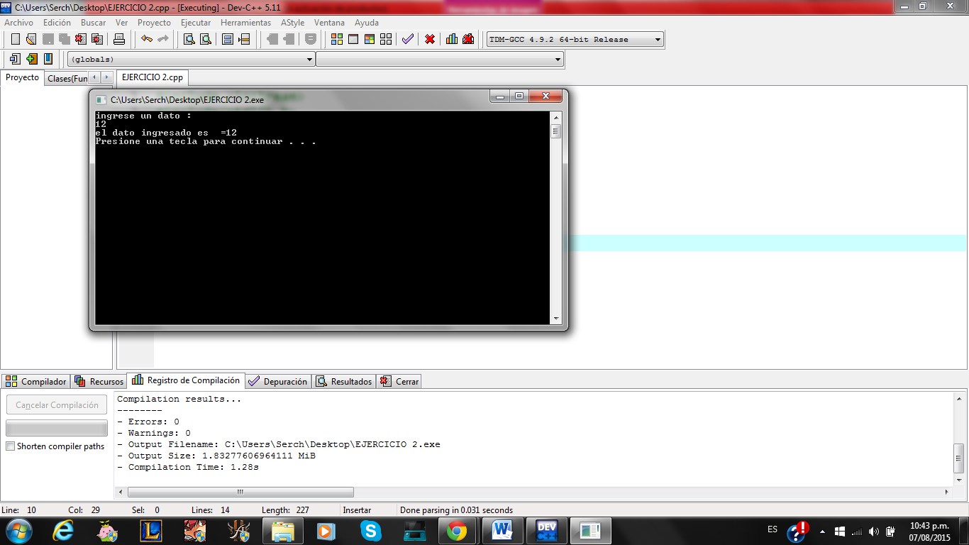
Descripción del programa.
Pide al usuario que ingrese un número que será guardado en una variable declarada al principio del programa y posterior se mostrara en pantalla el número ingresado anteriormente.
#include <iostream>
#include<stdlib.h>
#include<conio.h>
using namespace std;
int main(){
int dato=0;
cout<<"ingrese un dato :\n";
cin>>dato; // console input se usa para ingresar datos
cout<<"el dato ingresado ="<<dato<<endl;
system("PAUSE");
}

Slide 31
6. Sentencia else-if.
Si la expresión booleana se evalúa como verdadera, entonces el bloque if se ejecutará de código, si no otra cosa bloque se ejecutará de código.
Descripción del programa.
Al iniciarse el programa evalúa la condición if con respecto a la primera variable variable declarada y si dicha variable cumple con la condición de if se imprime en pantalla vamos de no ser así se imprimirá en pantalla vamos al parque gracias a un else .
La estructura de if es la siguiente If(condición){ acción que se vaya a realizar}

Slide 32
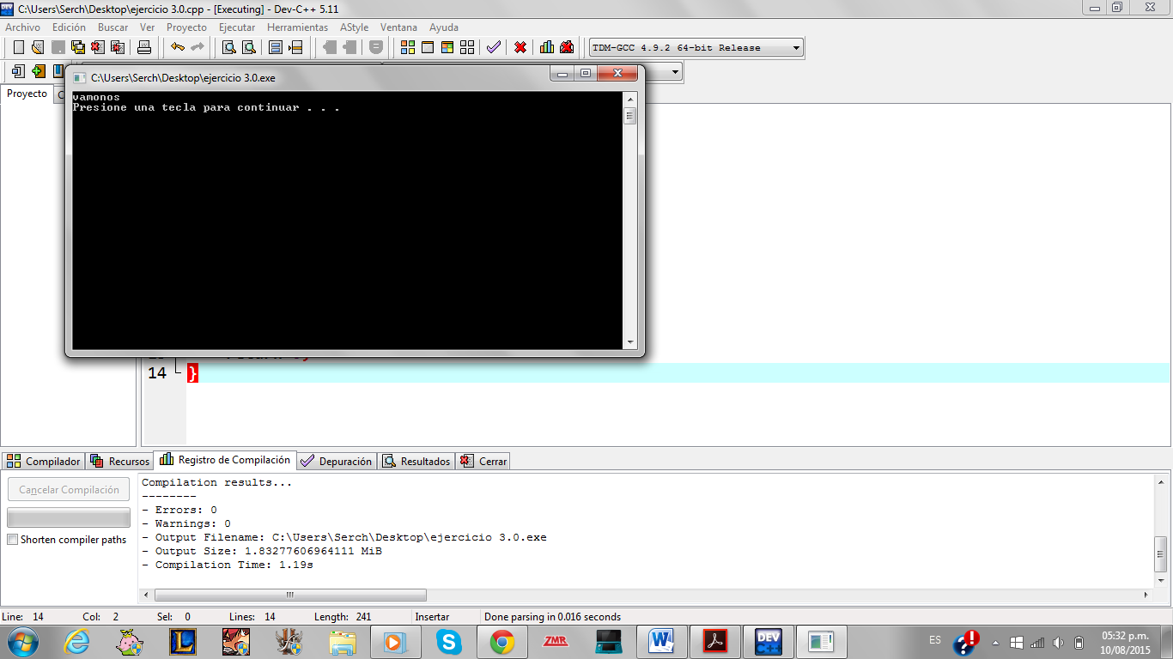
#include <iostream>
#include <conio.h>
#include<stdlib.h>
using namespace std;
main(){
float cartera=500;
if (cartera<=500){ // if es una sentencia de control que pone una condición para que lo que contenga sea ejecutado
cout<<"vamonos"<<endl;
}else{ // else es utilizado para poder colocar otra condición con un if o para que se ejecute otra código si no se cumple el o los if
cout<<"vamso al parque "<<endl;}
system("PAUSE");
return 0; }

Slide 33
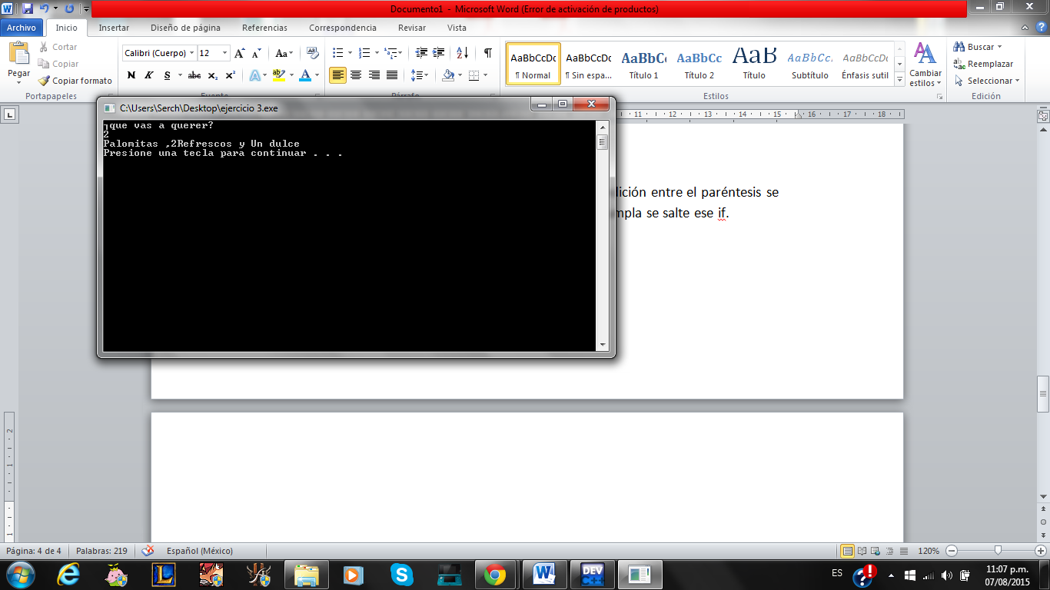
Nota : if se utiliza para que en caso de que se cumpla la condición entre el paréntesis se realice lo que está entre las llaves y en caso de que no se cumpla se salte ese if.
Else es usado para poder colocar otra opción (if)
#include<iostream>
using namespace std;
int main(){
int combo=0;
cout<<"¿que vas a querer?"<<endl;
cin>>combo;
if(combo==1){
cout<<"Palomitas ,Refresco y Un dulce"<<endl;
} else
if(combo==2){
cout<<"Palomitas ,2Refrescos y Un dulce "<<endl;
}else
if(combo==3){
cout<<"Palomitas, 2 Refrescos y nachos "<<endl;
}else (cout<<"combo inexistente "<<endl);
system("PAUSE");}

Slide 34
RESUMEN
C++ es un lenguaje de programación diseñado a mediados de los años 1980 por Bjarne Stroustrup. La intención de su creación fue el extender al exitoso lenguaje de programación C con mecanismos que permitan la manipulación de objetos. En ese sentido, desde el punto de vista de los lenguajes orientados a objetos, el C++ es un lenguaje híbrido..

Slide 35
REFERENCIAS
Bibliografía básica
JOYANES, L. (2008). Fundamentos de la programación. Algoritmos y Estructura de Datos, 4ª Edición. Madrid: McGraw-Hill.
JOYANES, L.; RODRIGUEZ, L; FERNANDEZ, M. (2003). Fundamentos de programación Libro de problemas. 2ª Edición. Madrid: McGraw-Hill.
Bibliografía complementaria.
AHO, Alfred V.; HOPCROFT, John E.; ULLMAN, Jeffrey D. (1998). Estructuras de datos y algoritmos. México: Addison Wesley.
BRASSARD, G.; BRATLEY, P. (1997). Fundamentos de Algoritmia. Madrid: Prentice-Hall.
COLLADO MACHUCA, M.; MORALES FERNÁNDEZ, R.; MORENO NAVARRO, J. J. (1987). Estructuras de datos. Realización en Pascal. Madrid: Ediciones Díaz de Santos.
GARCÍA MOLINA, J. J.; MONTOYA DATO, F. J.; FERNÁNDEZ ALEMÁN, J. L.; MAJADO ROSALES, M. J. (2005). Una introducción a la programación. Un enfoque algorítmico. Madrid: Thomson-Paraninfo.
JOYANES, L. (1990). Problemas de Metodología de la Programación. Madrid: McGraw-Hill.
JOYANES, L.; ZAHOHERO, I. (2005). Programación en C : metodología, algoritmos y estructura de datos, 2ª Edición. Madrid: McGraw-Hill

